Slide 1


Slide 2

Aspetos físicos de Portugal
e do mundo

Slide 3
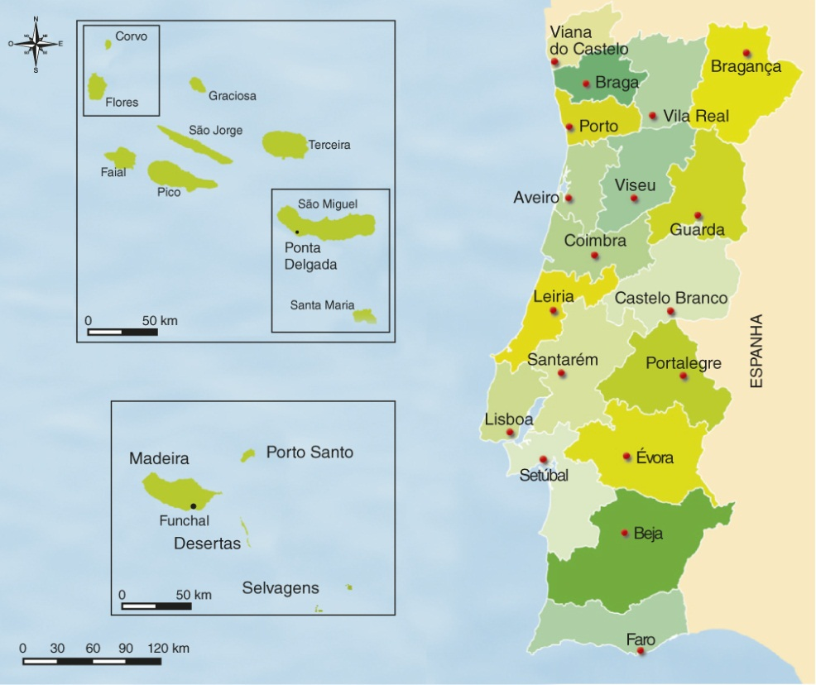
Portugal continental, Madeira e Açores
Portugal é constituído por:
− Portugal continental;
− arquipélagos que formam a Região Autónoma da Madeira e a Região Autónoma dos Açores.
Portugal continental situa-se na Península Ibérica, na parte mais ocidental da Europa.
Os arquipélagos da Madeira e dos Açores situam-se no oceano Atlântico.
A norte e a este, Portugal faz fronteira terrestre com Espanha. A sul e a oeste, Portugal faz fronteira marítima com o oceano Atlântico.
Portugal continental tem 18 distritos, cada um com a sua capital de distrito.

Slide 4
Principais elevações de Portugal
Em Portugal continental, a maior parte das serras situa-se a norte do rio Tejo.
Nos arquipélagos da Madeira e dos Açores, as montanhas são de origem vulcânica.
A elevação mais alta de Portugal é o Pico (2351 m), na ilha do Pico, nos Açores.
A elevação mais alta de Portugal continental é a serra da Estrela (1993 m).
Pico − Ilha do Pico – Açores | Serra do Larouco – Portugal continental
Serra da Estrela – Portugal continental | Serra do Marão – Portugal continental
Pico Ruivo – ilha da Madeira | Serra da Lousã – Portugal continental
Pico do Areeiro – ilha da Madeira | Serra de S. Mamede – Portugal continental
Serra do Gerês – Portugal continental | Serra do Caldeirão – Portugal continental

Slide 5
Maiores rios de Portugal
Aos pequenos cursos de água dos arquipélagos da Madeira e dos Açores chamam-se ribeiras.
O rio Tejo é o maior rio que corre em Portugal continental.
O rio Mondego é o maior rio que nasce em Portugal continental.
Os maiores rios de Portugal
 | Nascente | Foz
Tejo | Espanha (serra de Albarracin) | Lisboa
Douro | Espanha (serra de Urbión) | Porto
Guadiana | Espanha (Província de Albacete) | Vila Real de Santo António
Minho | Espanha (serra de Meira) | Junto a Caminha
Mondego | Portugal (serra da Estrela) | Figueira da Foz
Sado | Portugal (serra do Caldeirão) | Setúbal

Slide 6
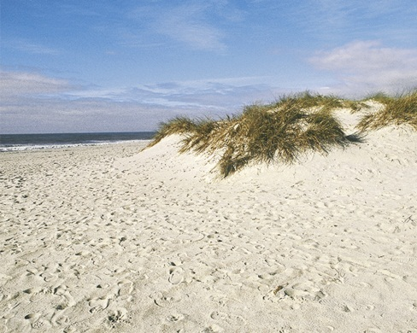
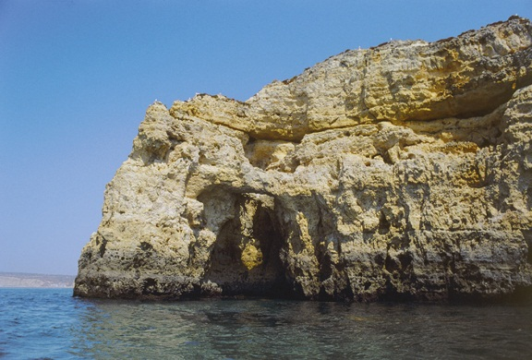
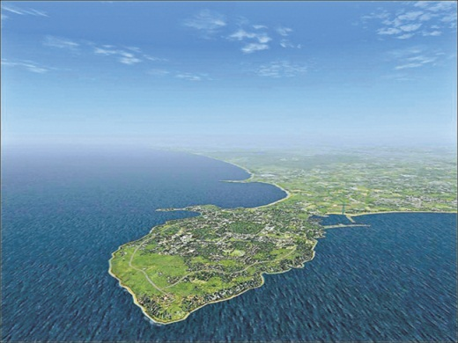
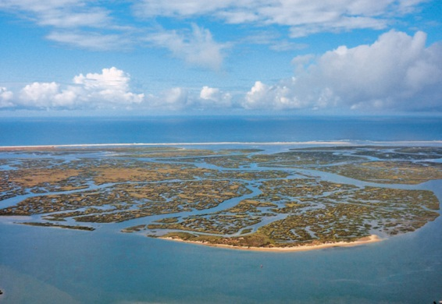
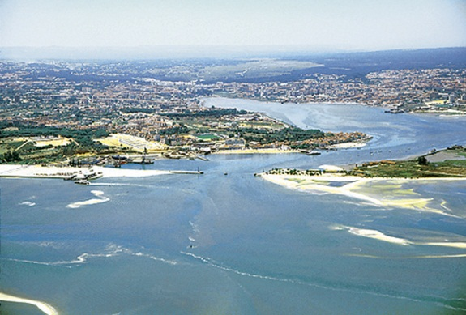
Aspetos da costa portuguesa
Praia − extensão de costa baixa e arenosa.
Arriba − costa alta e rochosa.
Duna − monte de areia acumulada
por ação do vento.
Península − massa de terra que avança pelo mar.
Ria − porção de mar que entra pela terra na foz de um rio.
Estuário – foz de um rio, longa e larga, onde se faz sentir a ação das marés.

Slide 7
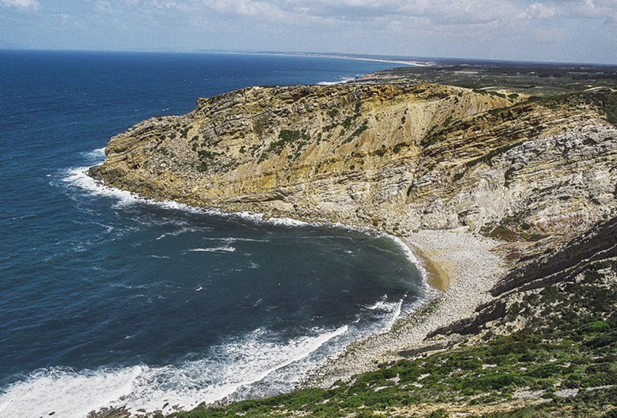
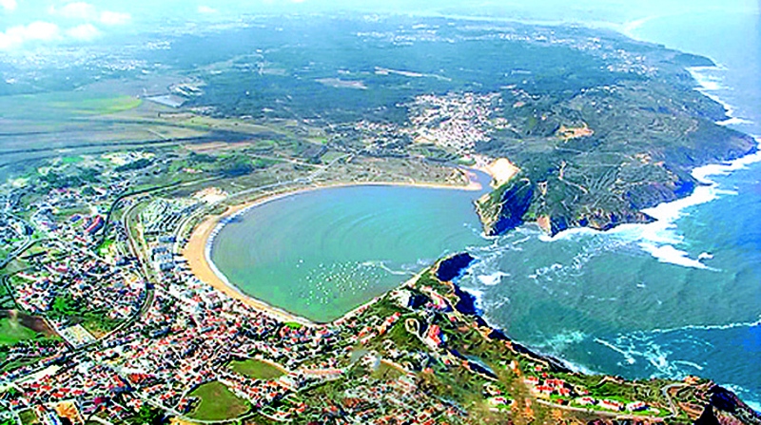
Cabo − extensão de terra que entra pelo mar.
Promontório − cabo formado por rochas altas e escarpadas.
Cabedelo − cabo formado na foz de um rio por uma faixa de areia.
Baía − canal navegável formado por um rio perto da foz, onde a água doce e salgada se misturam.
Enseada − pequena porção de mar que entra pela terra.
Golfo − porção de mar de grandes dimensões que entra num continente ou numa grande ilha.

Slide 8
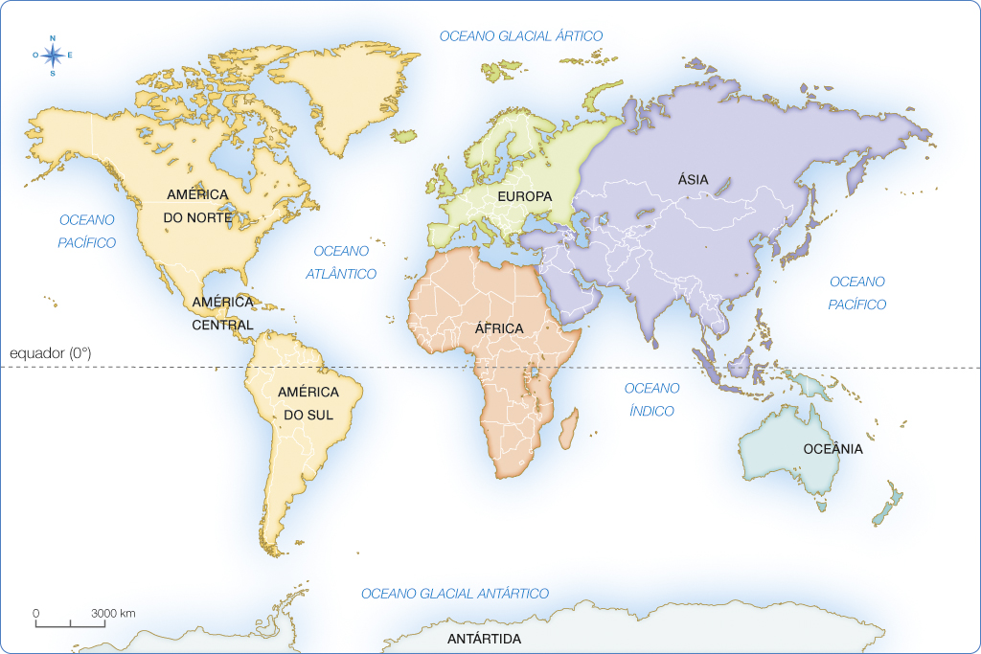
Continentes e Oceanos
O planeta Terra é constituído por uma parte líquida (oceanos, rios, lagos) e por uma parte sólida (continentes e ilhas).
Continentes
Europa
Ásia
África
América
Antártida
Oceânia
Oceanos
Atlântico
Índico
Pacífico
Glacial Ártico
Glacial Antártico

Slide 9

Países lusófonos
Durante os Descobrimentos, os Portugueses fixaram-se em vários continentes, um pouco por todo o mundo.
Para essas regiões onde se fixaram, os Portugueses levaram a língua portuguesa, que ainda hoje ali é falada.
Os países onde o português é a língua oficial designam-se por países lusófonos.
São eles:
Brasil
Timor
Cabo Verde
Moçambique
Angola
Guiné-Bissau
S. Tomé e Príncipe

Slide 10

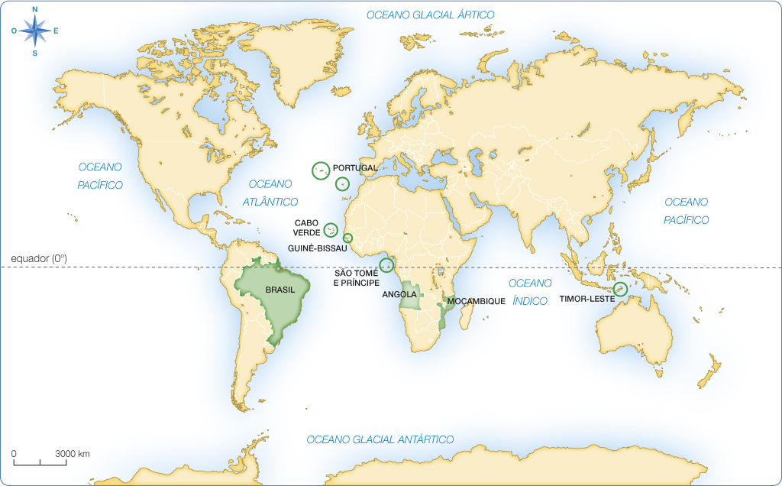
Países lusófonos

Slide 11
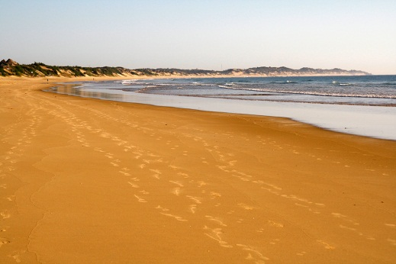
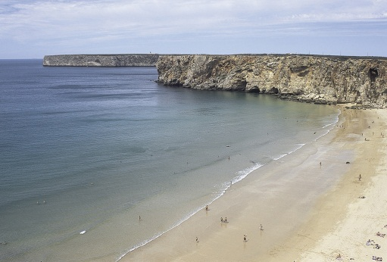
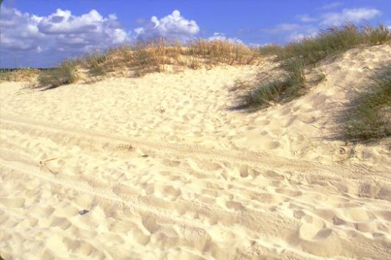
Exercícios
1 – Completa as frases com as palavras: fronteira marítima, Península Ibérica, França, Portugal continental, Açores, oceano Atlântico, Espanha, Madeira, Portugal, fronteira aérea.
_________________ situa-se na ________________________.
Os arquipélagos da _________________ e dos ______________
situam-se no ____________________.
Portugal faz fronteira terrestre com _________________________
e _____________________com o oceano Atlântico.
2 – Observa as imagens e legenda-as.
A
B
C

Slide 12
3 – Associa as expressões de modo a obteres frases corretas.
1 – … é a serra da Estrela.
A – A maior elevação de Portugal…
2 – … é a serra do Gerês.
B – A maior elevação de Portugal continental…
3 – … o rio Mondego.
4 – … é o maior rio que corre em Portugal.
C – Um rio é…
5 – … um curso de água permanente.
D – O rio Tejo…
E – O maior rio que nasce em Portugal é…
6 – … é o Pico, nos Açores.
7 – … o rio Douro.

Slide 13
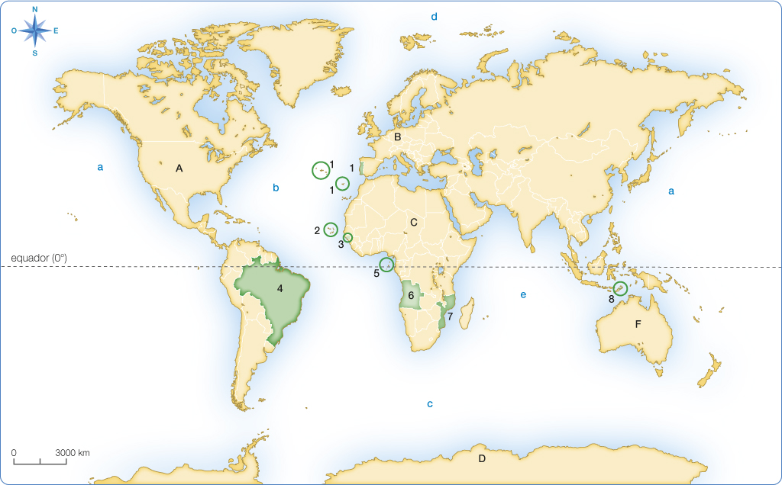
4 – Observa a imagem e legenda-a. Os números representam os países lusófonos, as letras maiúsculas os continentes e as letras minúsculas os oceanos.

